Slide 1
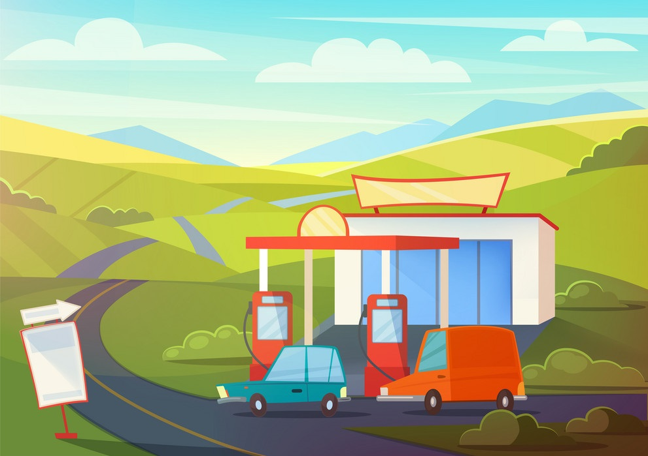

6조의 주유소

Slide 2
조 원 소 개
조원소개

Slide 3


6조 조 원 소 개
서강일
신민지
황서영
황희창

Slide 4
dfdf

Slide 5



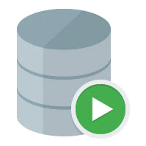
사용 언어
Java
Python
Oracle SQL

Slide 6
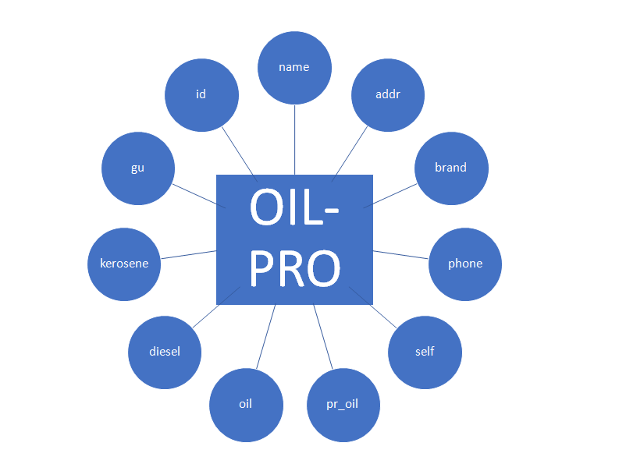
E-R Diagram
DB(Table)

Slide 7
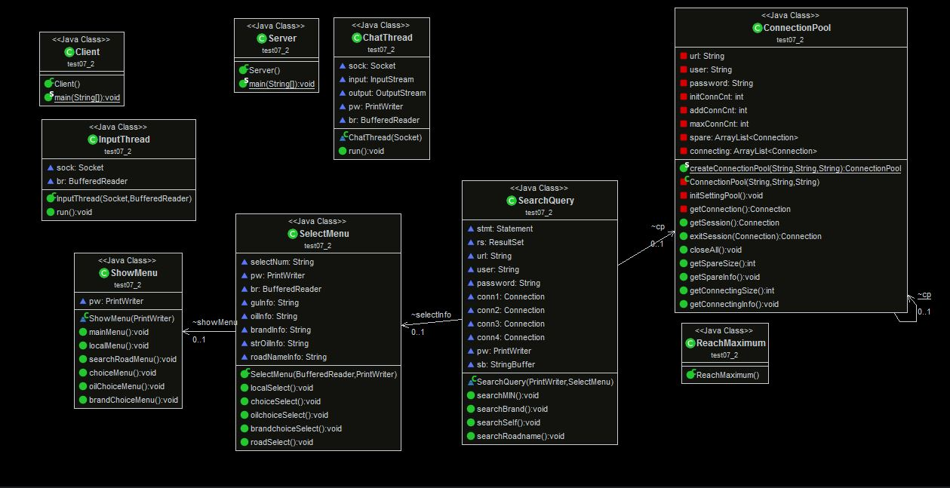
Class Diagram
Server
Client
ConnectionPool
happy

Slide 8
Class Diagram
Client
Server
ConnectionPool
happy

Slide 9
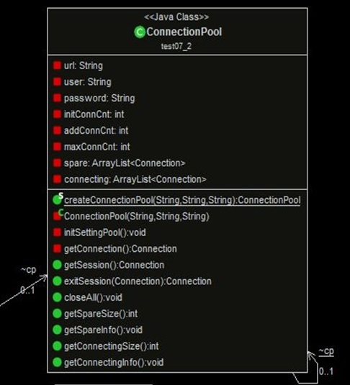
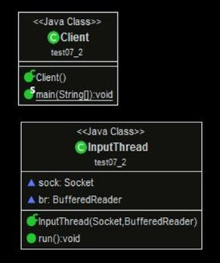
Class Diagram
Client
ConnectionPool

Slide 10
Class Diagram
Client
Server
ConnectionPool
happy

Slide 11
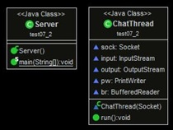
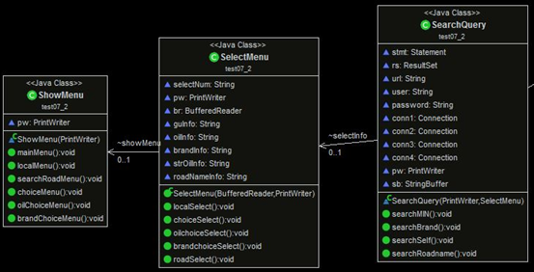
Class Diagram
Server

Slide 12
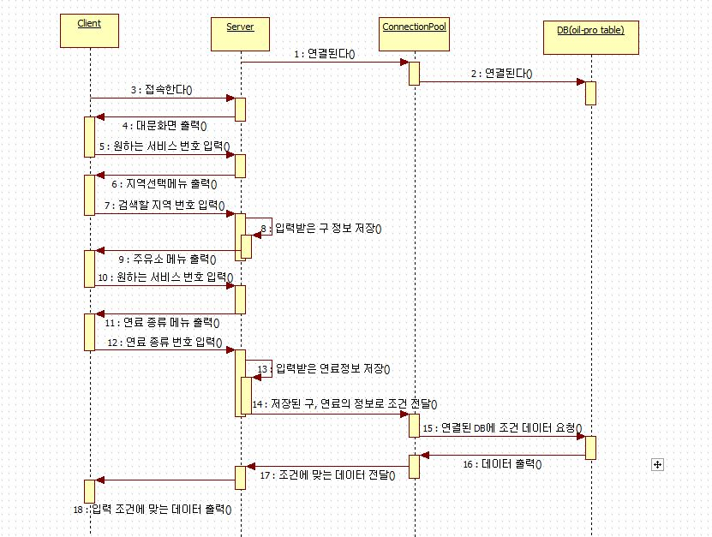
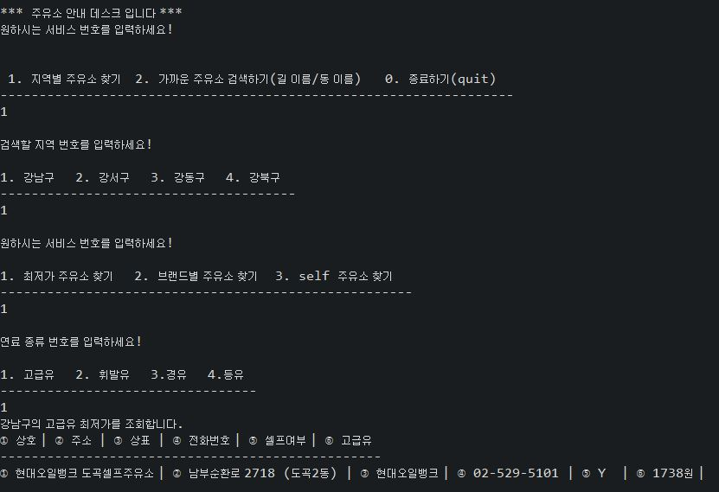
Sequence Diagram
Server
Client
ConnectionPool
DB

Slide 13
단락 3
주요 코드, 테이블 등등..

Slide 14
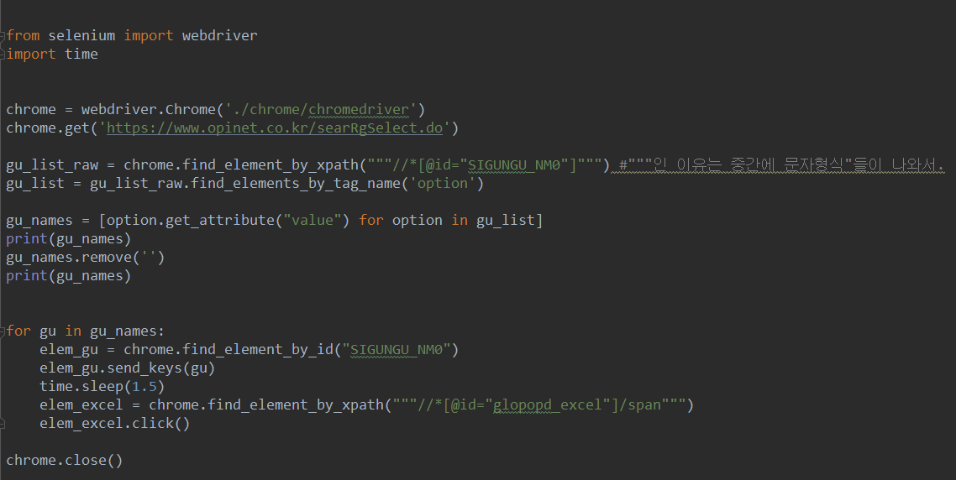
Python Crawling Part
happy

Slide 15
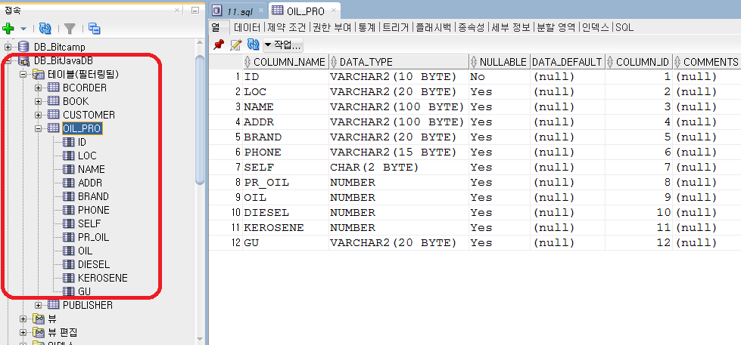
SQL Part (Oracle DB)
happy

Slide 16
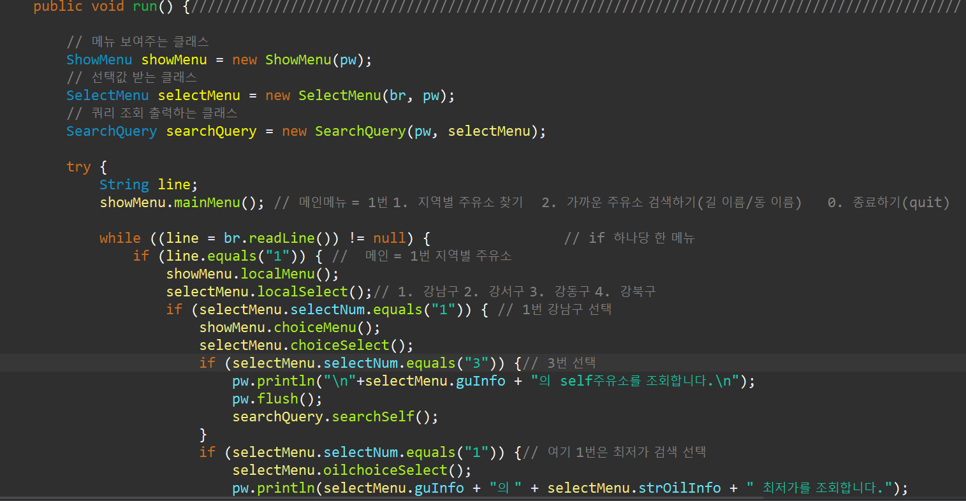
Java 주요 코드
happy

Slide 17
Code (부분)
happy

Slide 18
후기 및 소감

Slide 19
sdsdsds
happy

